Slide 1




Slide 2


колесо
КО
О
ко
лес
о

Slide 3

переход
’ ХОД
пере
ц
ход

Slide 4
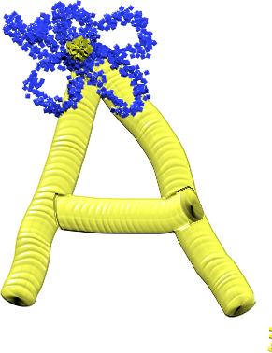
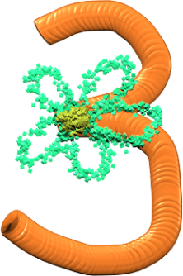
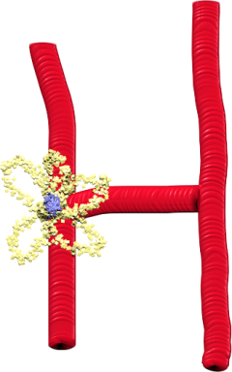
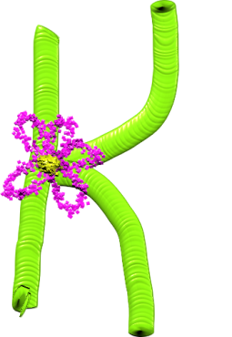

Slide 5

правила
/
ПРА
Ы А
пра
вил
ы
а

Slide 6

газон
'
ГА
га
зон
т

Slide 7
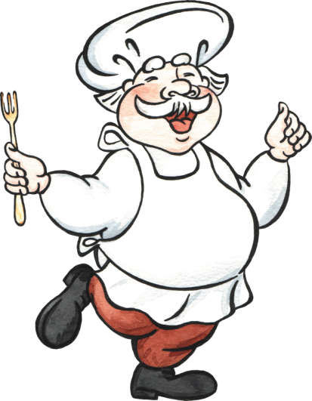

поворот
’’
О
пов
ар
о
рот

Slide 8

улица
”
’
ца
ули
ца
тка

Slide 9


дорога
’
до
м
рога

Slide 10

Молодцы!

